Slide 1
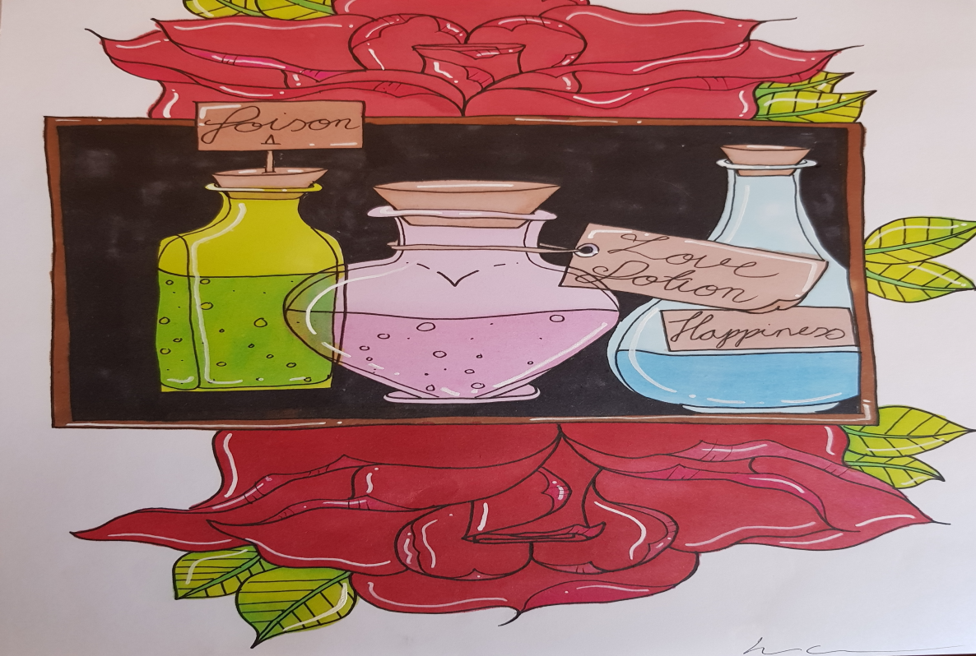
Det mystiska Hälsoäventyret

Slide 2
FANTASI
ON OFF

Slide 3
HÄLSA

Slide 4
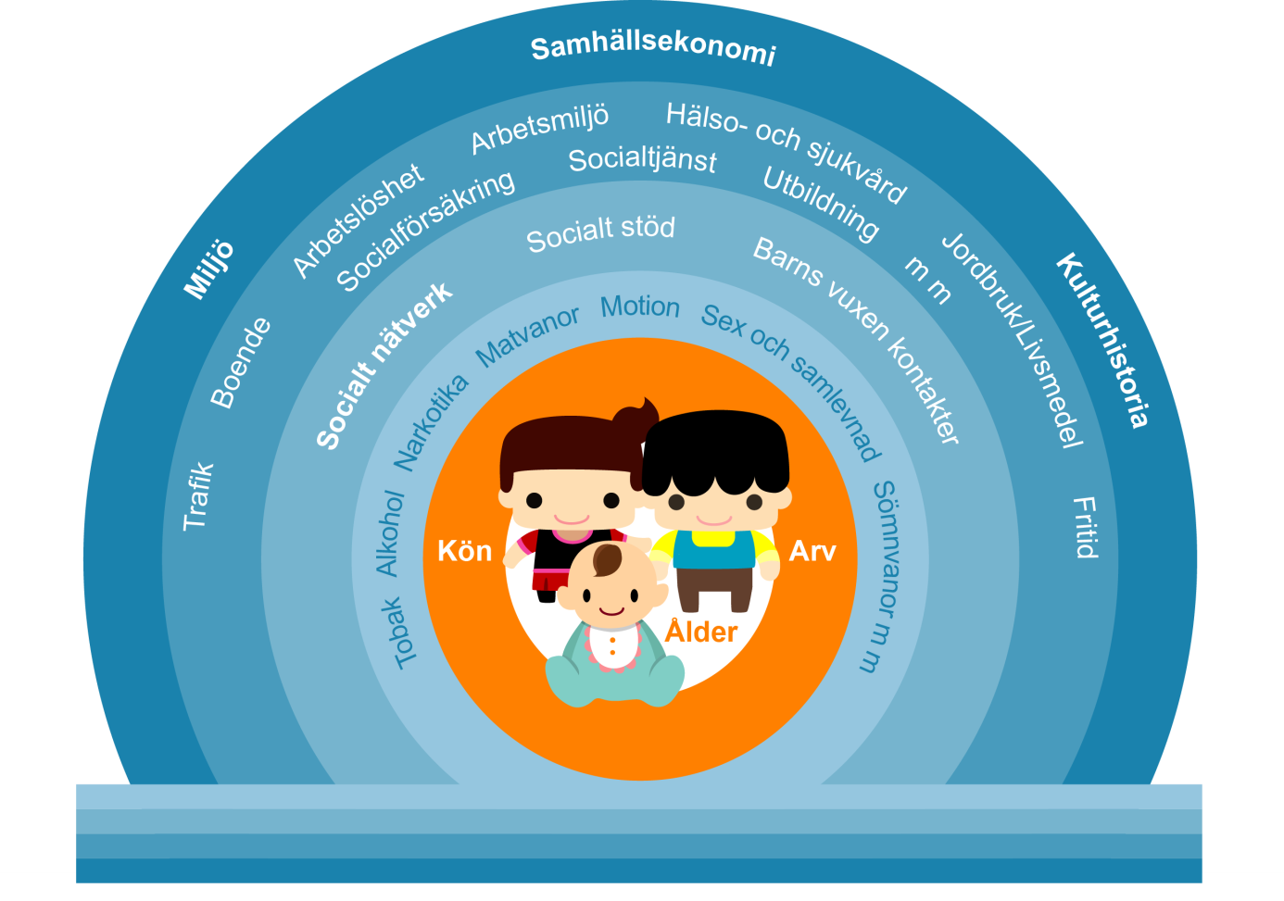

Slide 5
BRAIN- BREAK

Slide 6
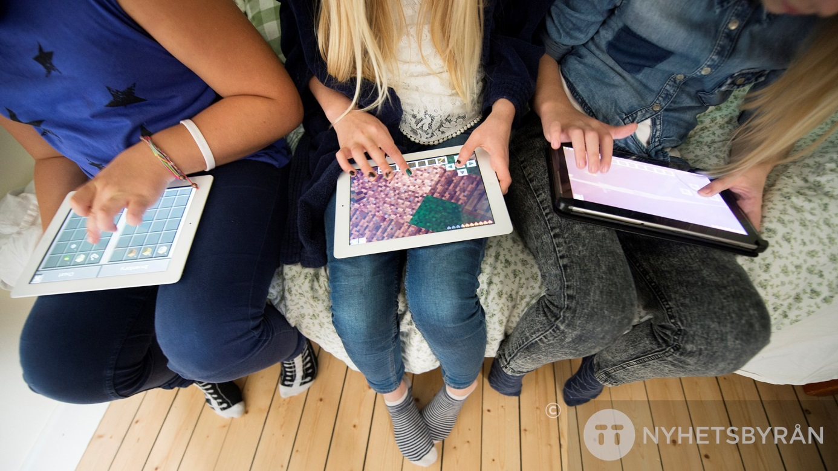

Slide 7
Hur länge tror ni man ska sitta
framför en skärm enligt
Rekommendationerna?

Slide 8
KOST

Slide 9
4, 6, 5, 5, 14, 3, 28, 1, 19, 18, 23, 27, 5, 5, 27, 11.

Slide 10
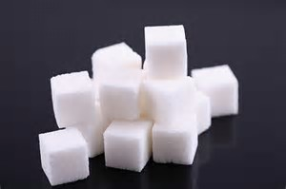

Slide 11
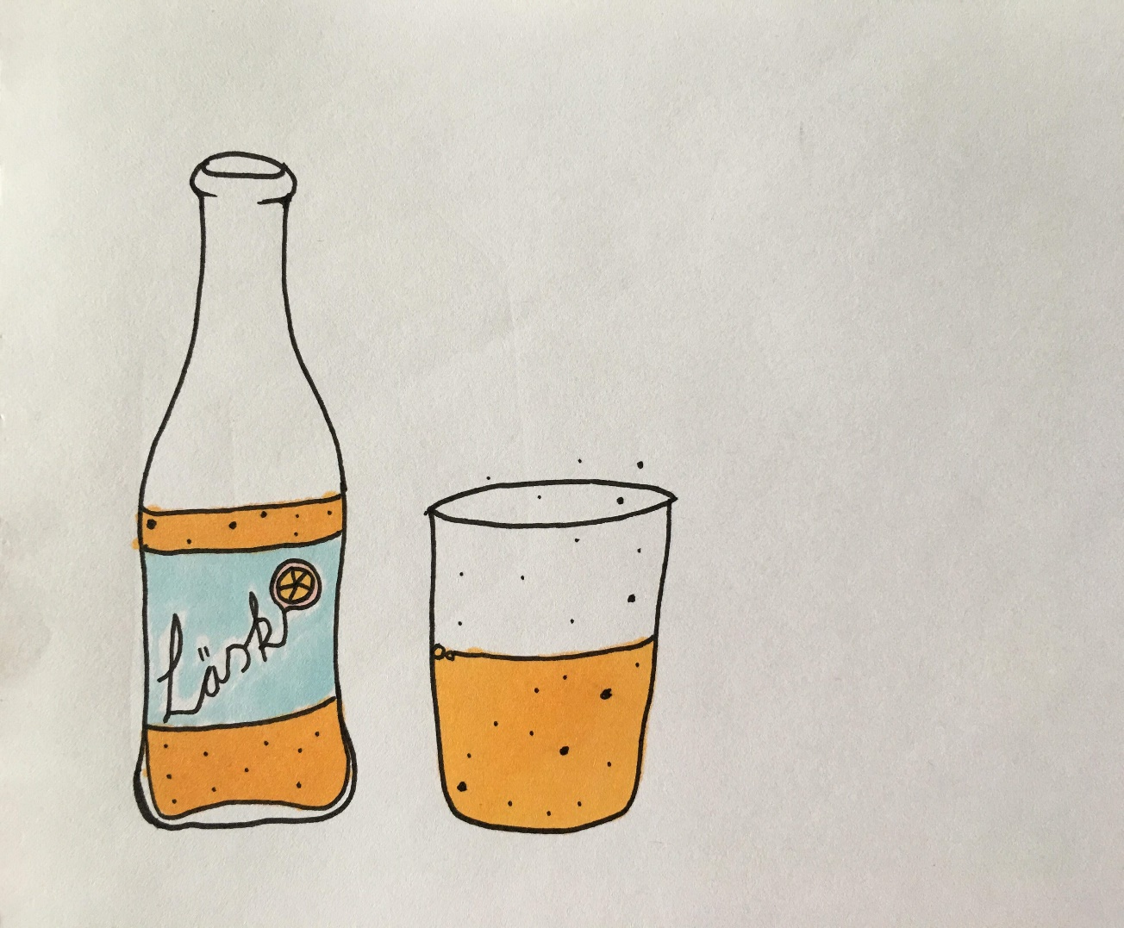

Slide 12
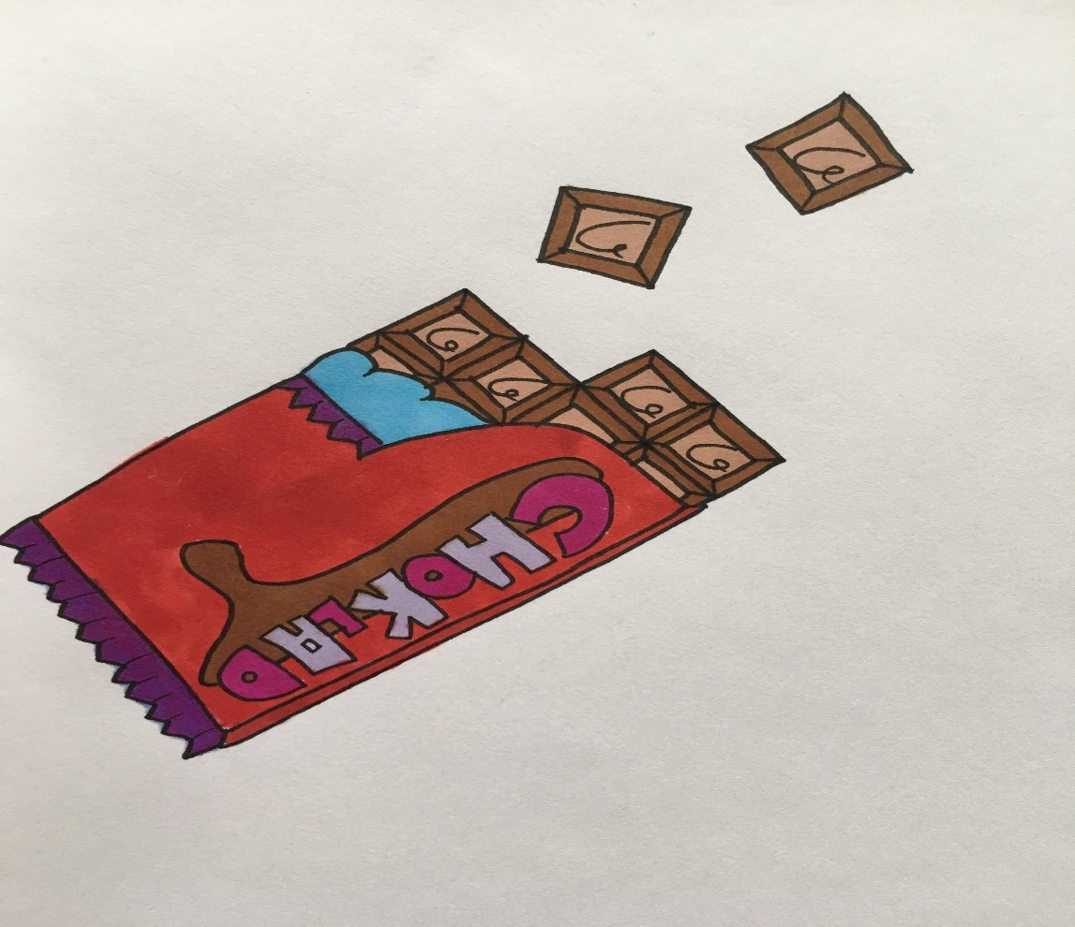

Slide 13
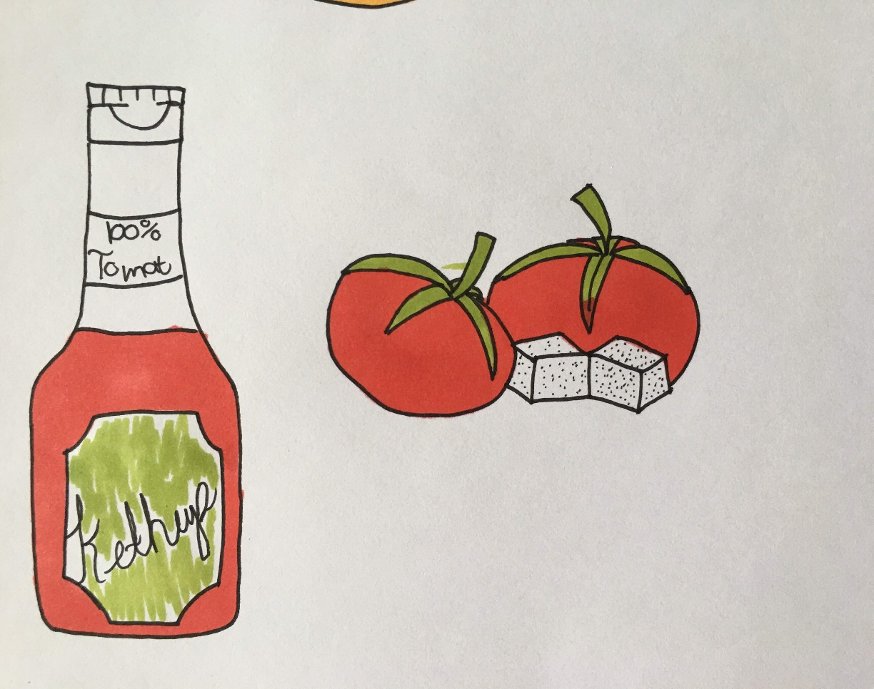

Slide 14
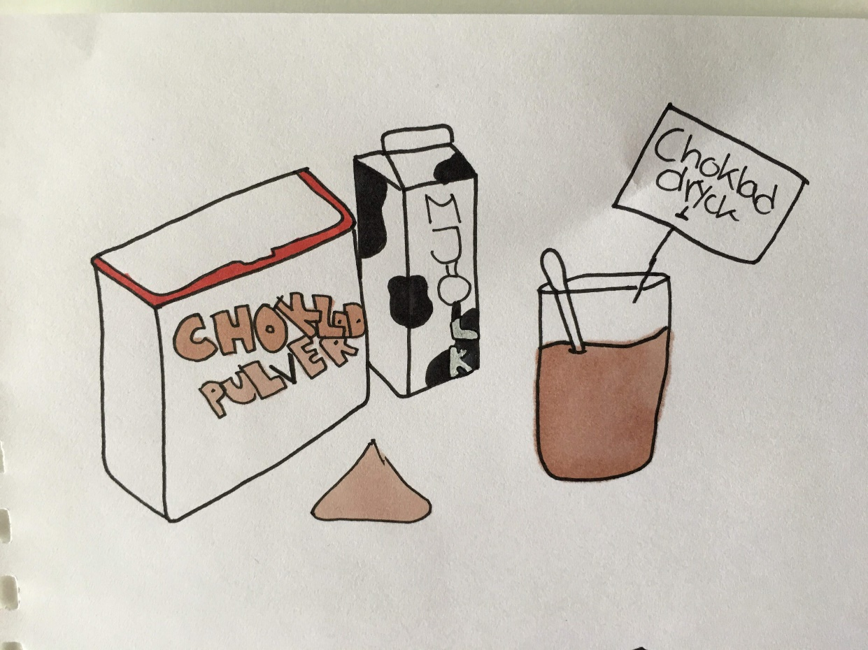

Slide 15
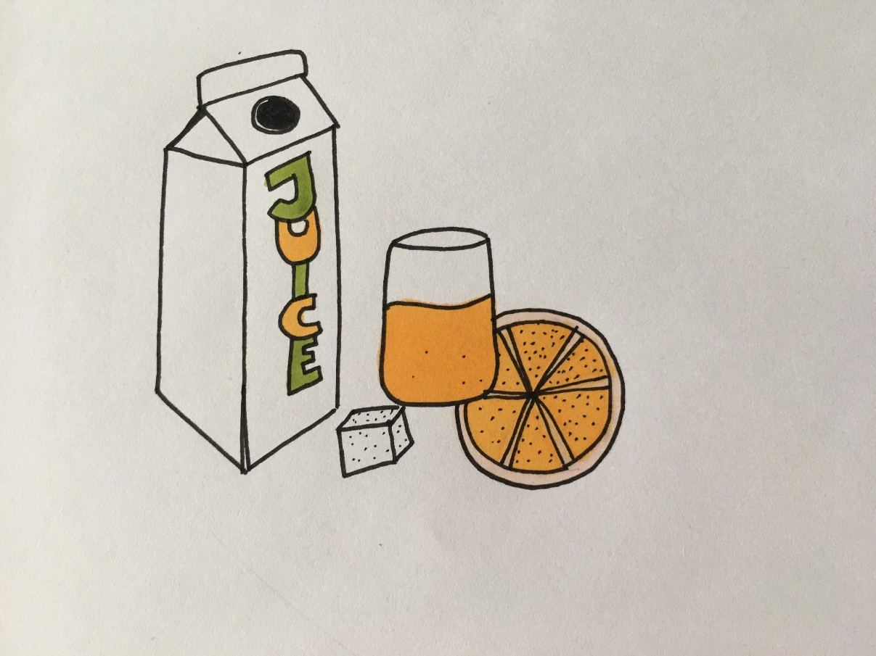

Slide 16
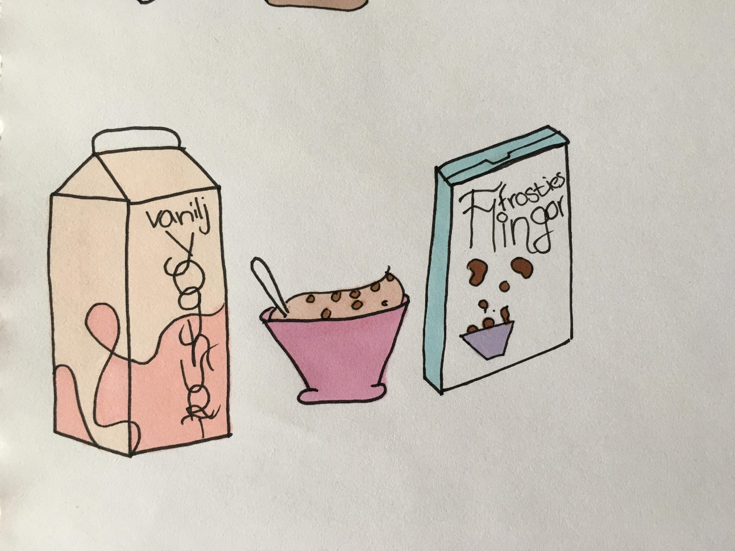

Slide 17
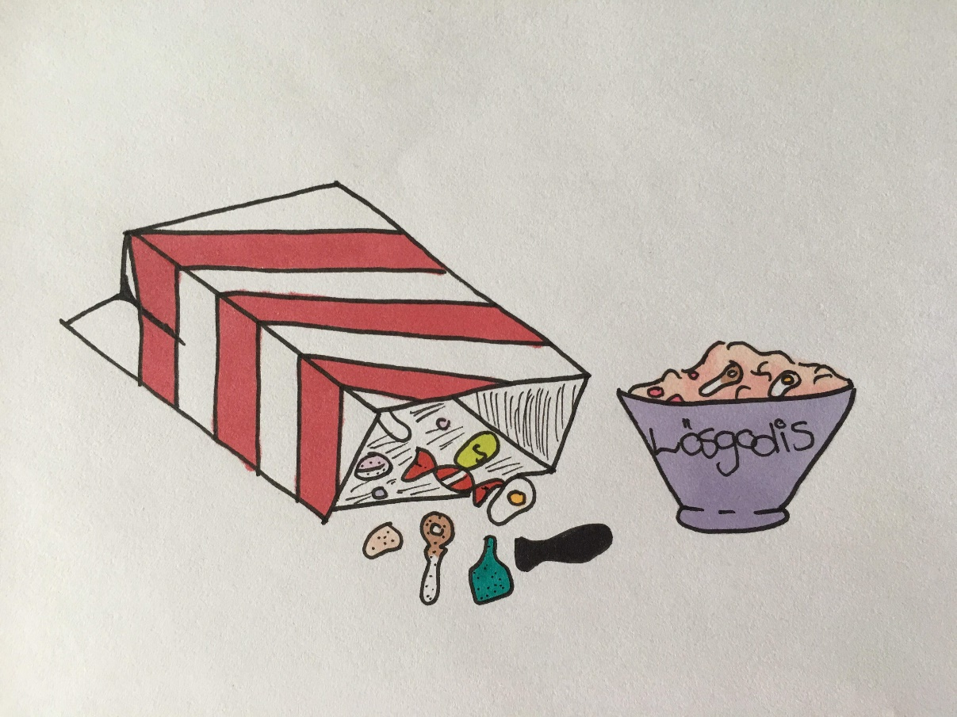

Slide 18
VARFÖR SKA VI ÄTA?
VAD ÄR BRA MAT?
Notes:
http://sli.se/apps/sli/prodsearch.php?db=21&sort=SORT_REL&search=hopp hopp tv mat

Slide 19
BRAIN- BREAK

Slide 21


Slide 22
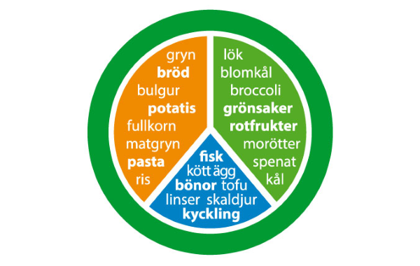

Slide 23


Slide 24
Sömn och
arbetsmiljö

Slide 25
Varför sover vi?
Notes:
http://sli.se/apps/sli/prodinfo.php?db=21&article=U100845-09

Slide 26
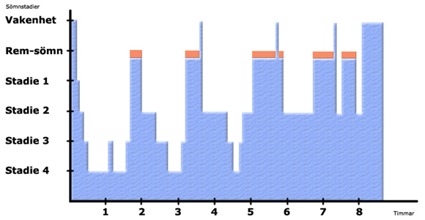

Slide 27
Rutiner.
X Att lägga sig vid samma tid varje dag även på helgerna. Även uppstigning ungefär samtidigt varje dag. Vi behöver följa vår dygnsrytm. Även att ha rutin med att byta om, borsta tänder, läsa saga eller lyssna på musik.
X Undvik sovstunder på dagen
X Var ute i dagsljus
X Motion och träning, men inte för sent
X Ät inte för sent
X Varva ner och kom till ro. Använd inte skärmar eller gör läxor för sent. Vi aktiverar hjärnan med skärmarna då ljuset lurar hjärnan att inte bli trött.
X Svalt, mörkt och tyst i rummet

Slide 28
BRAIN-BREAK

Slide 29
AVSLAPPNING
Notes:
http://christinadiven.se/ljudfiler/

Slide 30
Arbetsmiljö

Slide 31
Känslor
Notes:
http://sli.se/apps/sli/prodinfo.php?db=21&article=DV1474

Slide 32
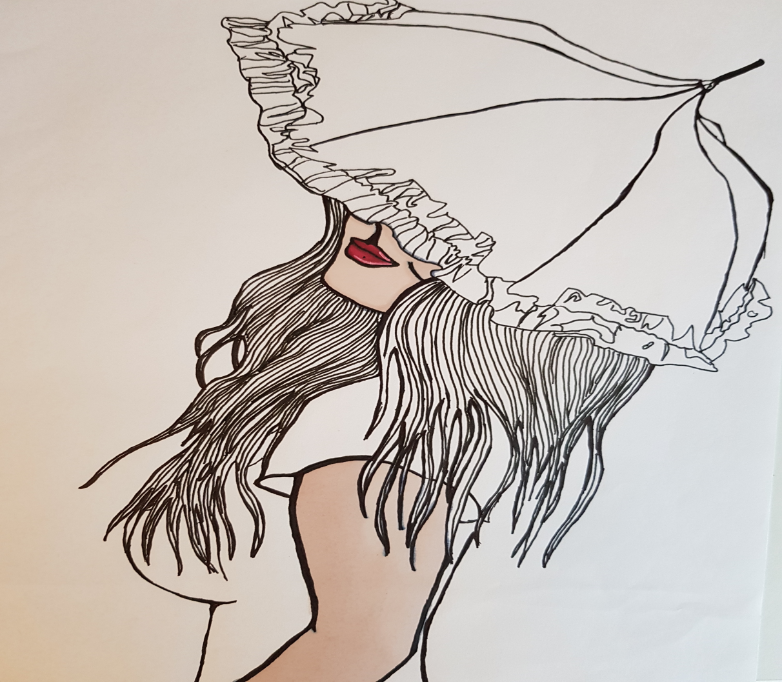

Slide 33
BRAIN- BREAK
Notes:
En bra hälsa är toppen
http://sli.se/apps/sli/prodinfo.php?db=21&article=DV0929

Slide 34
däöfakrsl
bafndanrö
vpegiunp
teneålb
likyclg
usjnvaduk
yghrtegt
däejgl
ynkfnie
gros
silak
amsk

Slide 35


